Slide 1
인사발령 품의서 양식 기능 정의서
작성자
고두현
소속
SGH. 정보시스템실. 정보개발팀
작성일
21.07.07

Slide 2
문서 업데이트 이력
날짜 | 업데이트 내용 | 업데이트 페이지 | 변경자
21.07.07 | 초안작성 | 전체 | 고두현

Slide 3
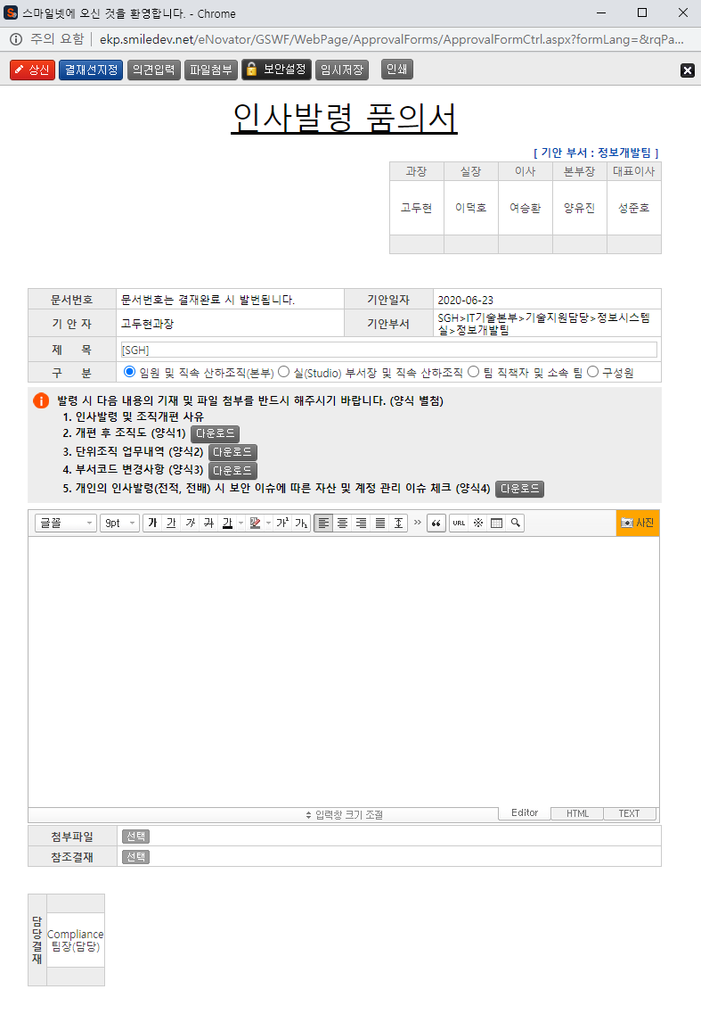
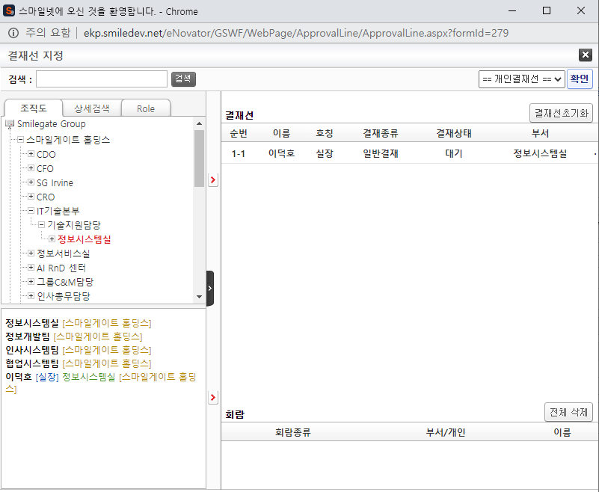
인사발령 품의서 – 전자결재 양식
5
Description
4
5
6
7
8
9
10
1. 전자결재 기본 정보
- 신청 내역 조회
2. 기안 결재자
- 기안자 결재 프로세스 정보를 확인 가능한 영역
3. 담당 결재자
- 담당자 결재 프로세스 정보를 확인 가능한 영역
4. 상신 버튼
- 결재 상신
: DraftAction_OnClick
-> draft
-> InsertApprovalDocExtendField
-> DraftTempDocDelete
5. 결재선지정 버튼
- 결재선 지정 팝업 호출
: TotalApprovalLineMgr
6. 의견입력 버튼
- 의견 입력 창 호출
: DraftComment_OnClick
7. 파일첨부
- 파일 첨부
: FileAttach_OnClick
8. 보안설정
- 문서 보안 설정, 보안 된 문서는 지정된 회람자만 문서를 볼 수 있다
: SetSecurity_OnClick
9. 임시저장
- 임시저장 기능.
: TempSave_OnClick
10. 인쇄 버튼
- 화면 인쇄.
: printNow
2
1
3

